Slide 1


Slide 2
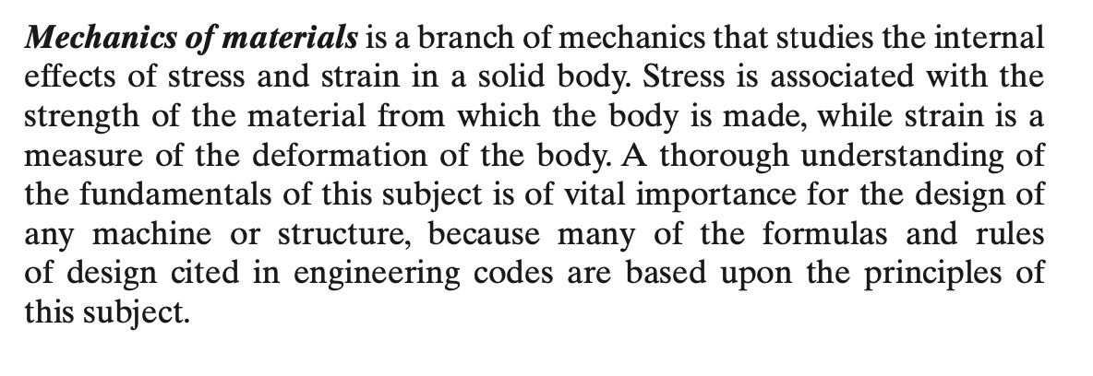

Slide 3
La meccanica dei materiali è un ramo della meccanica che studia gli effetti interni di stress e deformazione in un corpo solido. Lo stress è associato alla resistenza del materiale di cui è fatto il corpo, mentre la deformazione è una misura della variazione di forma del corpo. Una comprensione approfondita dei fondamenti di questo argomento è di vitale importanza per la progettazione di qualsiasi macchina o struttura, perché molte delle formule e regole di progettazione citate nei codici di ingegneria si basano sui principi di questa materia.

Slide 4
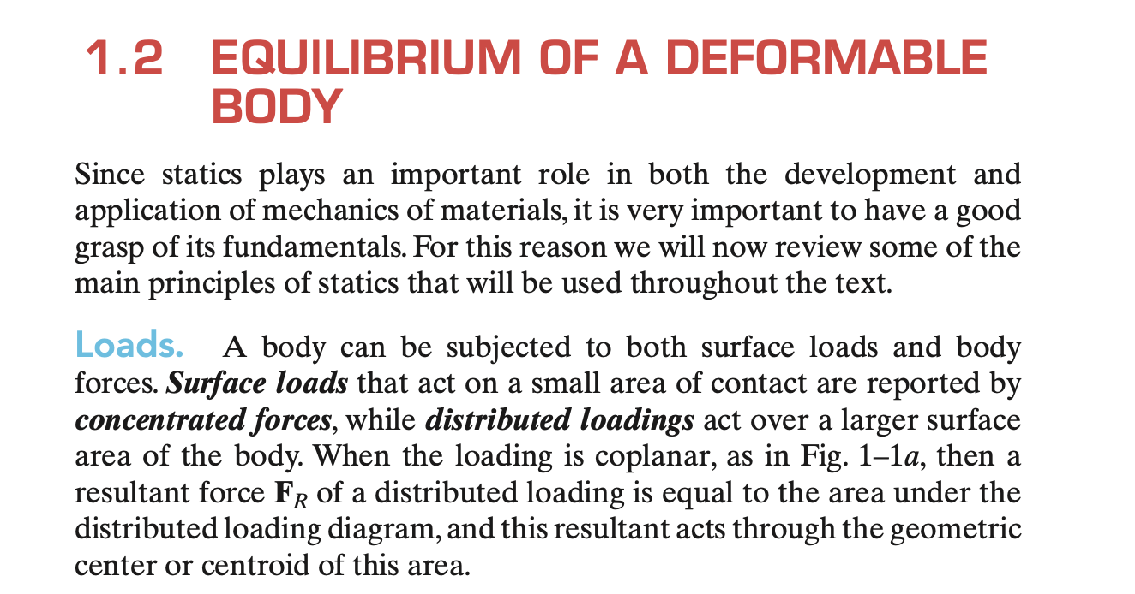
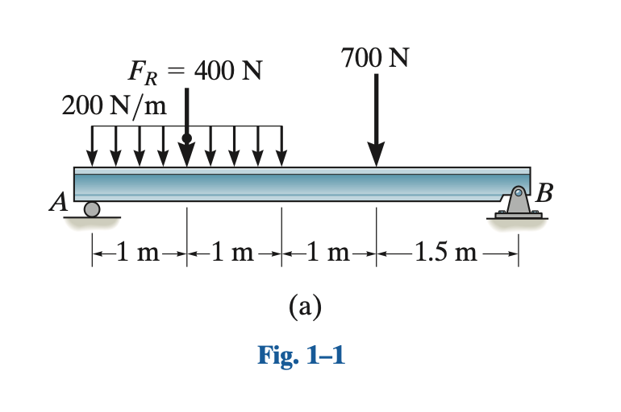

Slide 5
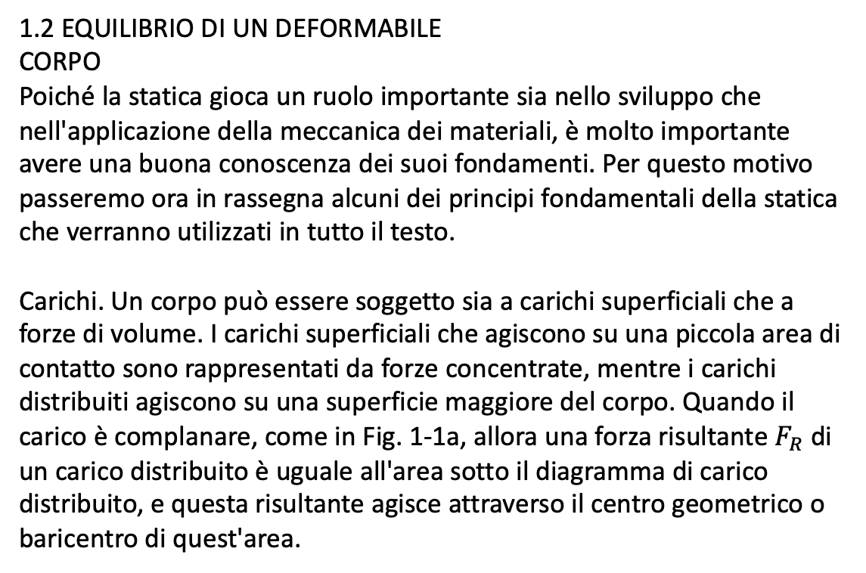
1.2 EQUILIBRIO DI UN DEFORMABILE
CORPO
Poiché la statica gioca un ruolo importante sia nello sviluppo che nell'applicazione della meccanica dei materiali, è molto importante avere una buona conoscenza dei suoi fondamenti. Per questo motivo passeremo ora in rassegna alcuni dei principi fondamentali della statica che verranno utilizzati in tutto il testo.
Carichi. Un corpo può essere soggetto sia a carichi superficiali che a forze di volume. I carichi superficiali che agiscono su una piccola area di contatto sono rappresentati da forze concentrate, mentre i carichi distribuiti agiscono su una superficie maggiore del corpo. Quando il carico è complanare, come in Fig. 1-1a, allora una forza risultante $F_{R}$ di un carico distribuito è uguale all'area sotto il diagramma di carico distribuito, e questa risultante agisce attraverso il centro geometrico o baricentro di quest'area.

Slide 6
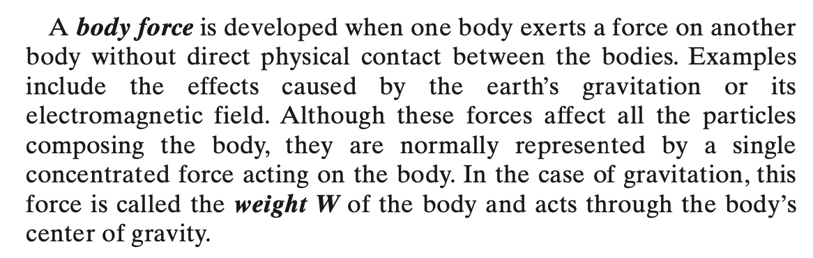

Slide 7
Una forza di volume si sviluppa quando un corpo esercita una forza su un altro corpo senza contatto fisico diretto tra i corpi. Gli esempi includono gli effetti causati dalla gravitazione terrestre o dal suo campo elettromagnetico. Sebbene queste forze influiscano su tutte le particelle che compongono il corpo, sono normalmente rappresentate da un'unica forza concentrata che agisce sul corpo. Nel caso della gravitazione, questa forza è chiamata peso W del corpo e agisce nel il centro di gravità del corpo.

Slide 8
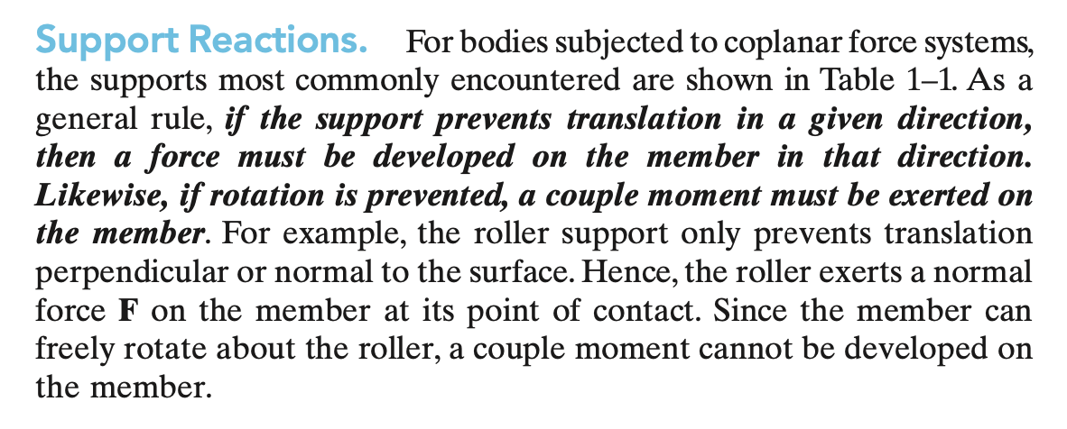
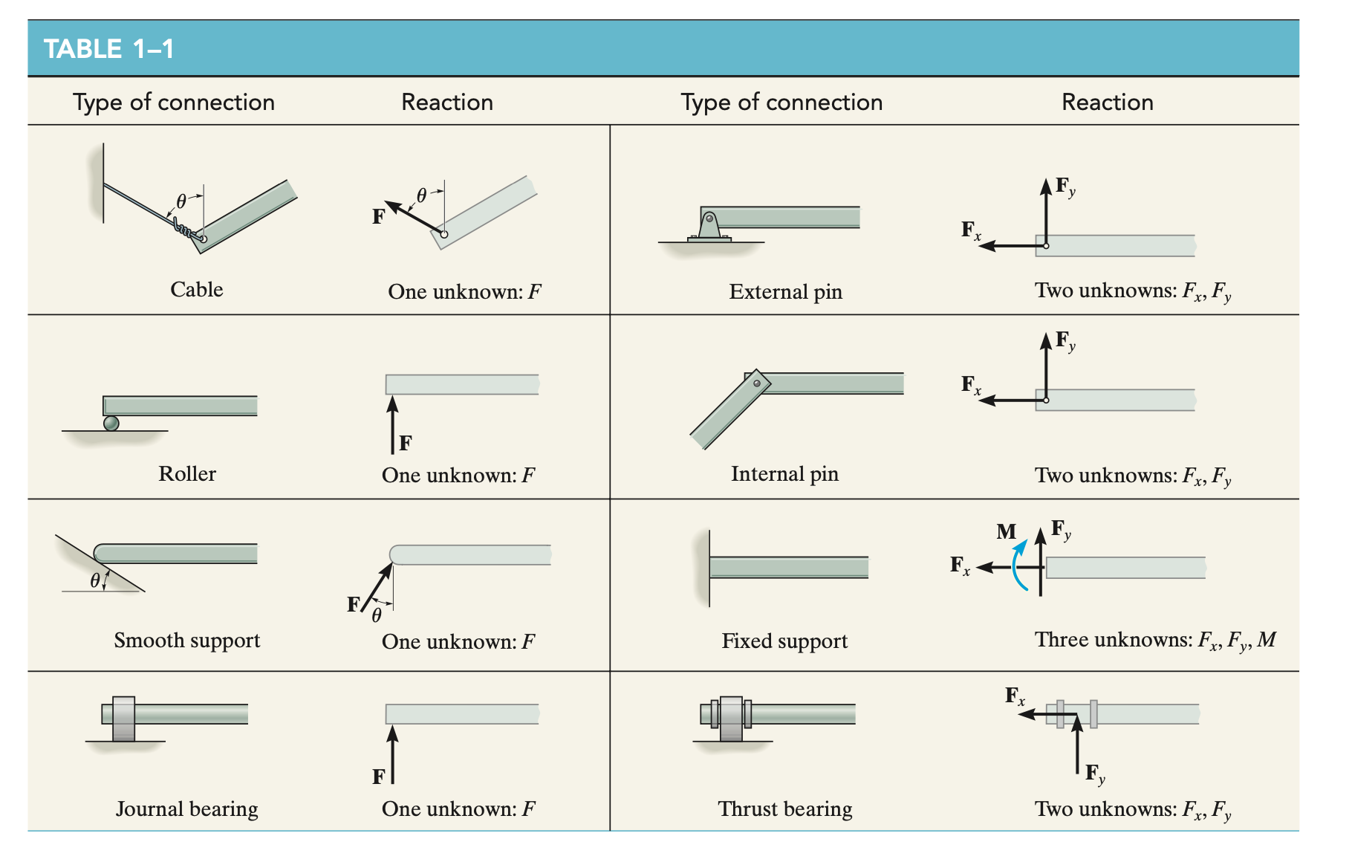

Slide 9
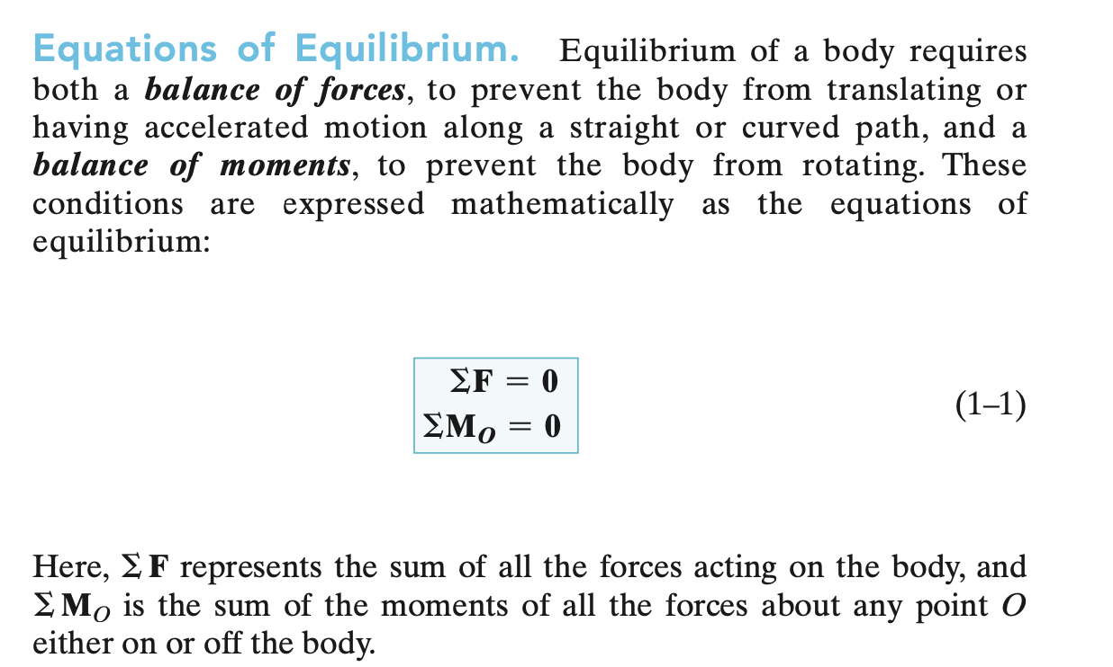
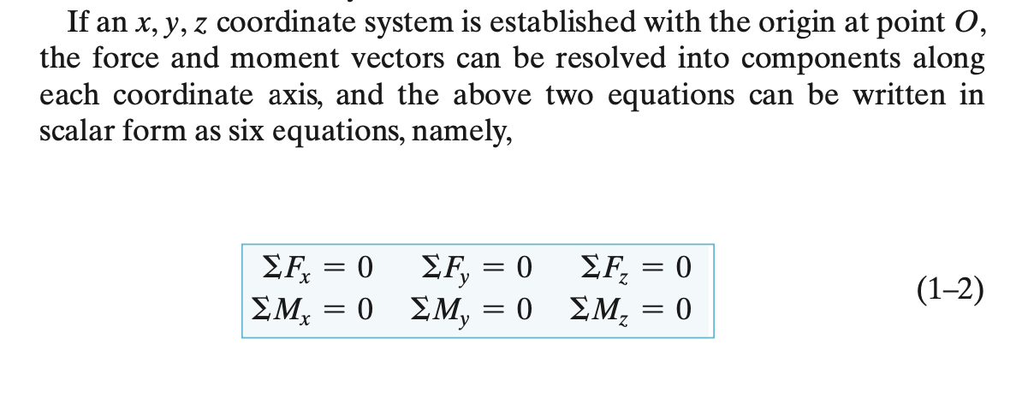

Slide 10
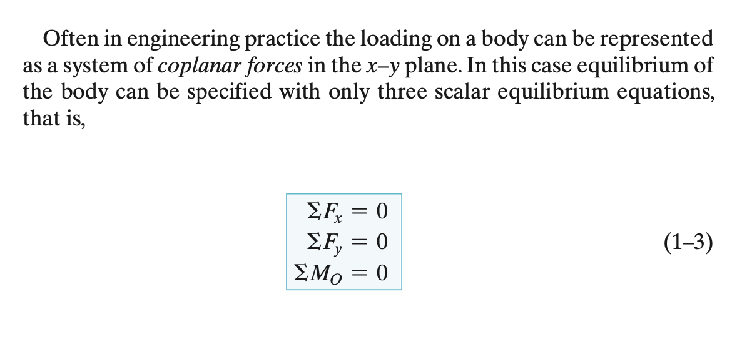
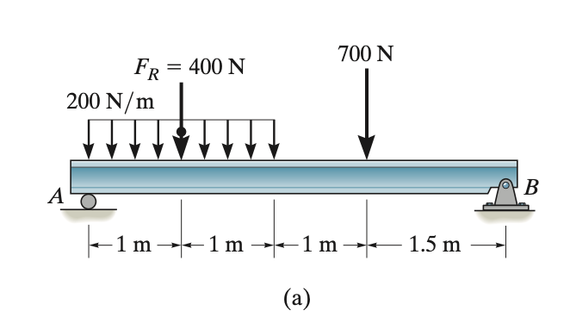
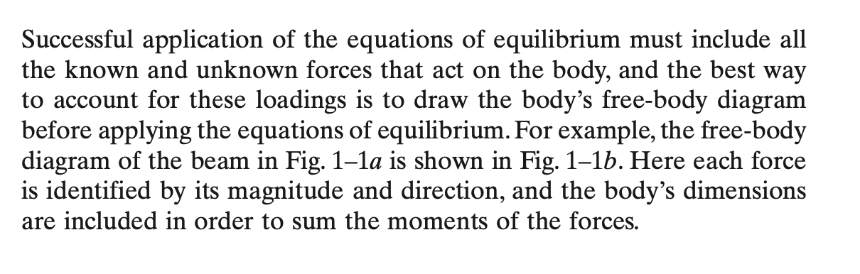
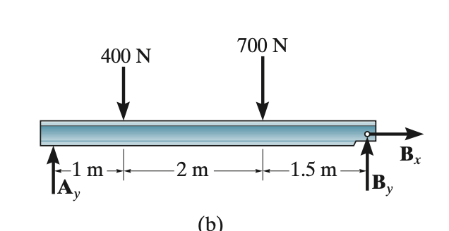

Slide 11
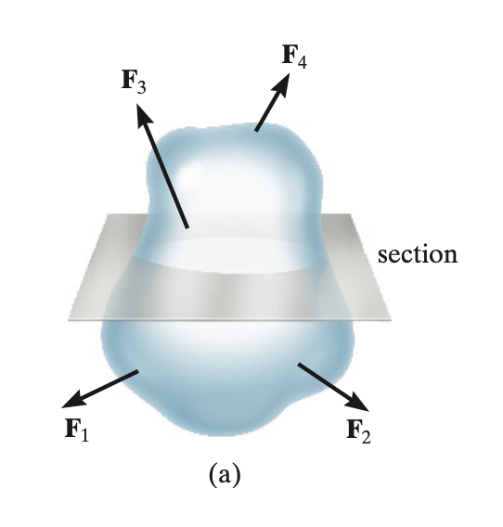
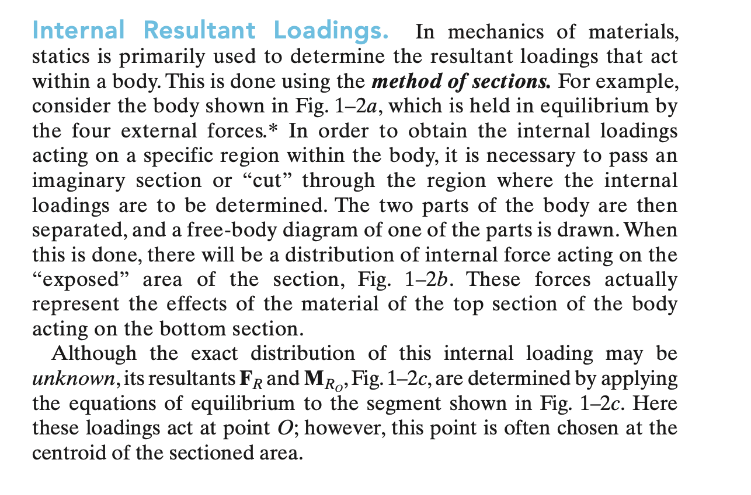
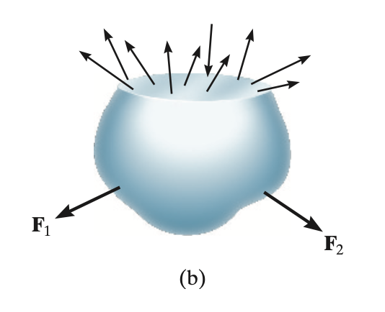
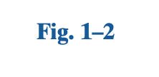
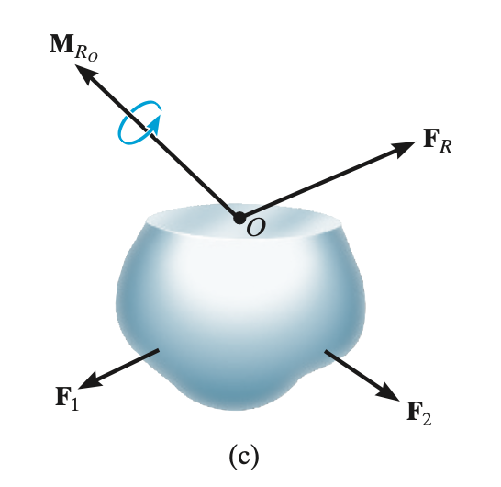

Slide 12
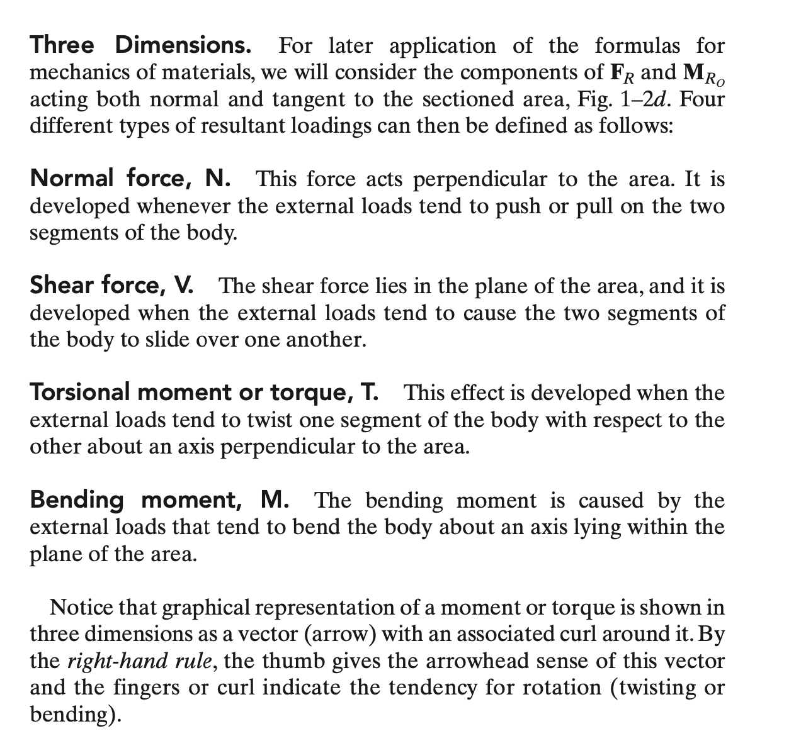
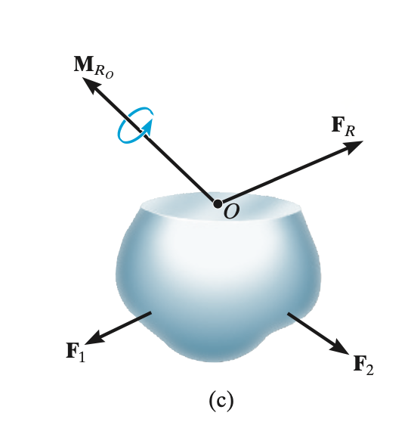
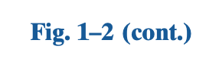
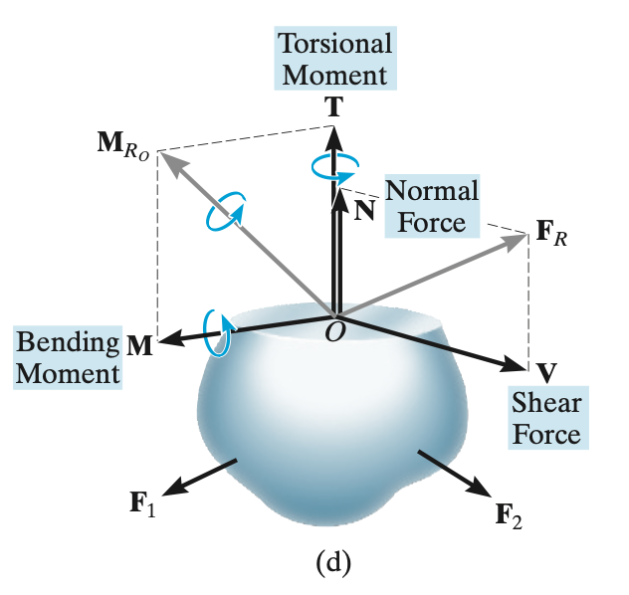

Slide 13
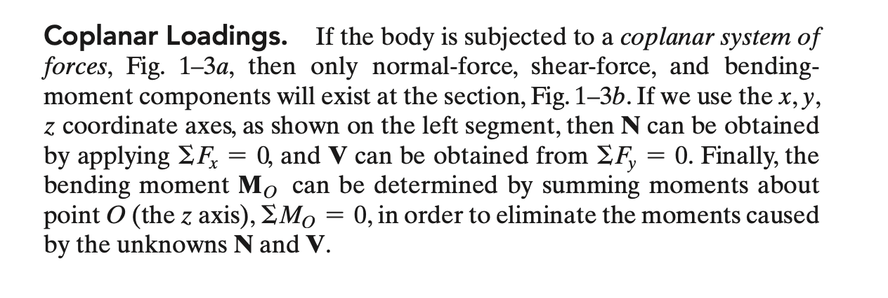
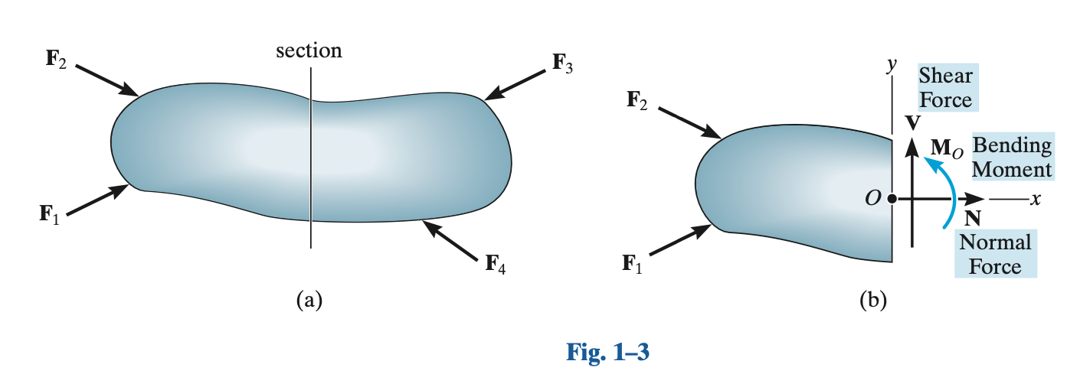

Slide 14
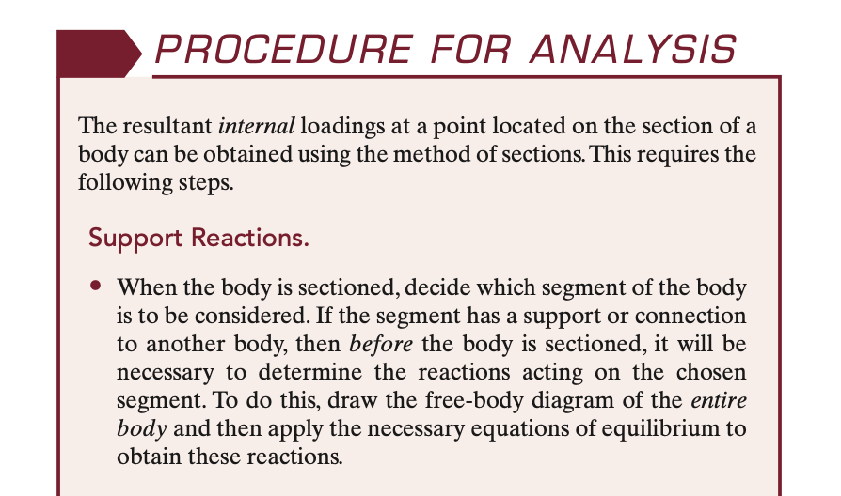
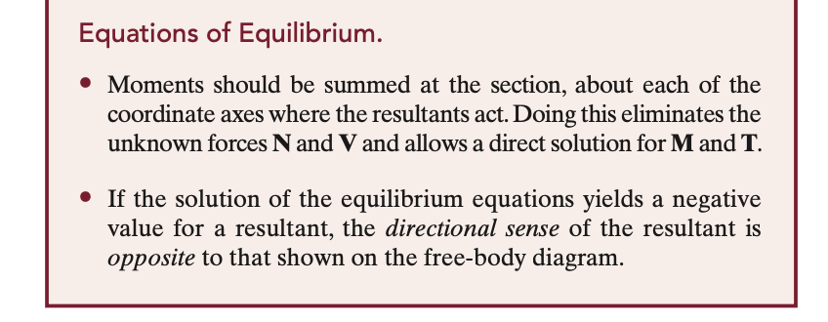
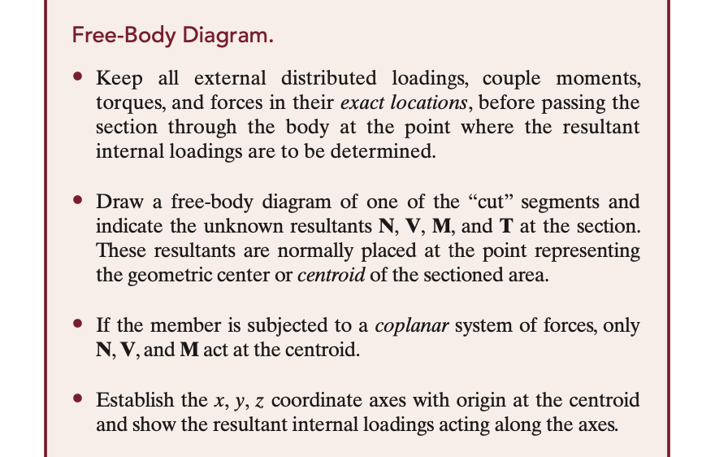

Slide 15
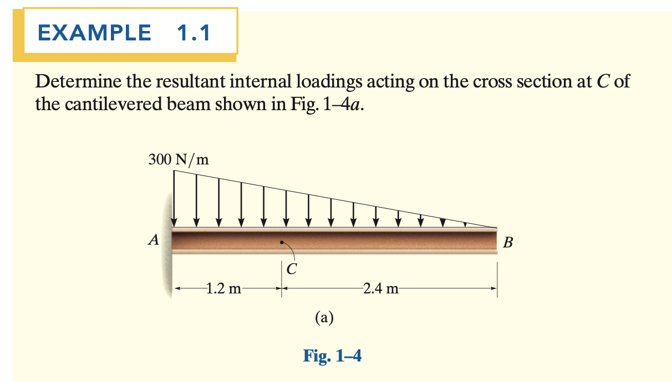

Slide 16
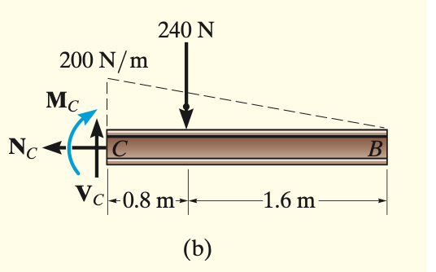
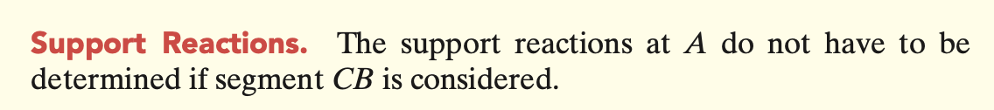
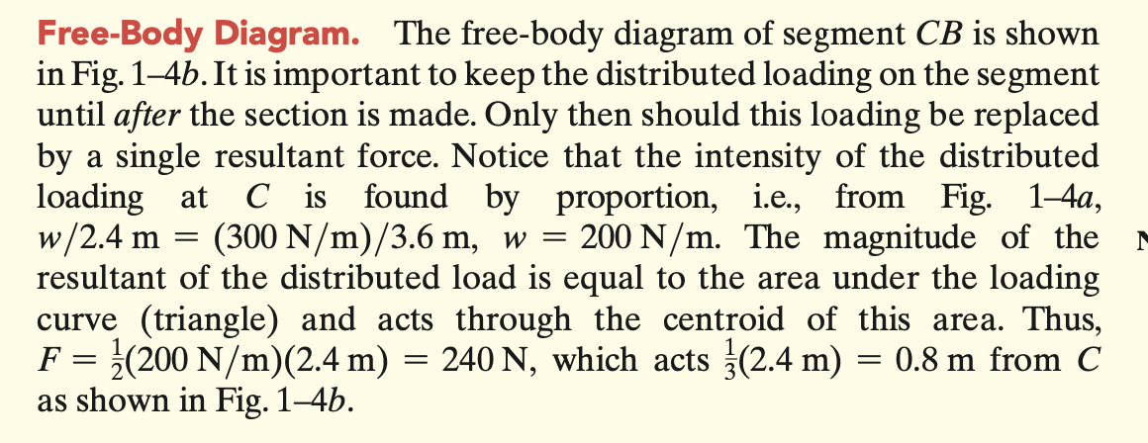

Slide 17
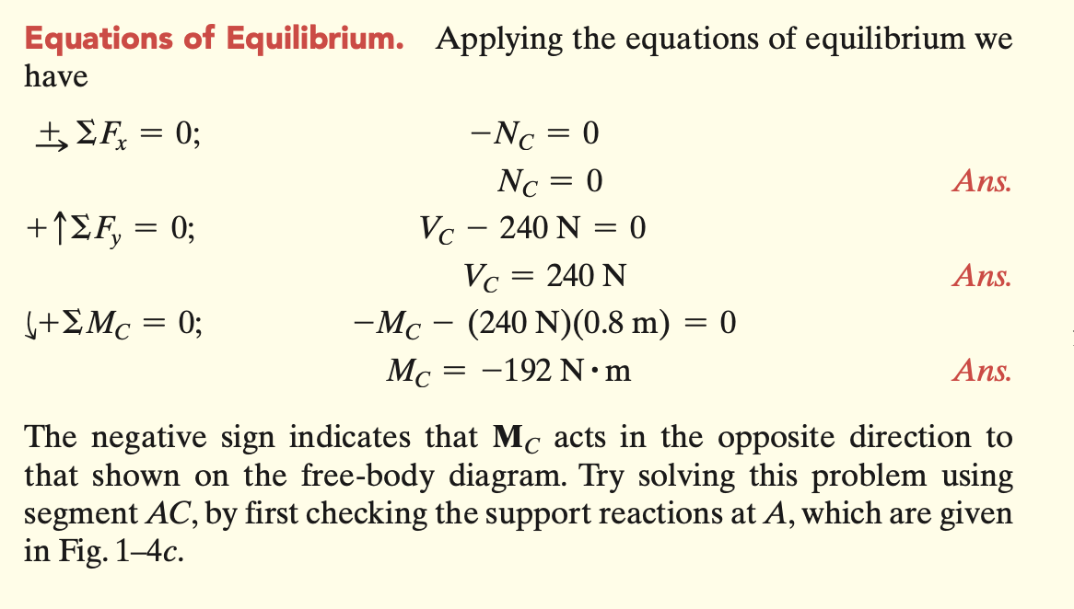
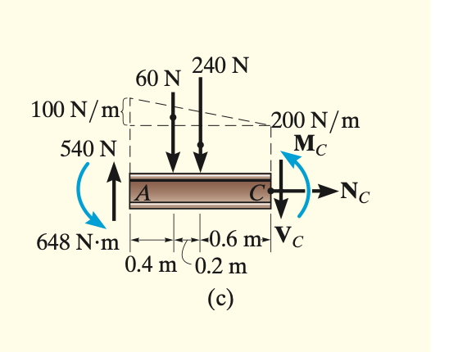

Slide 18
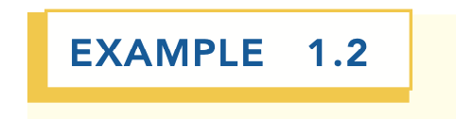
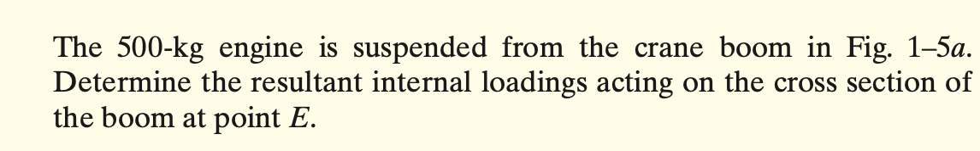
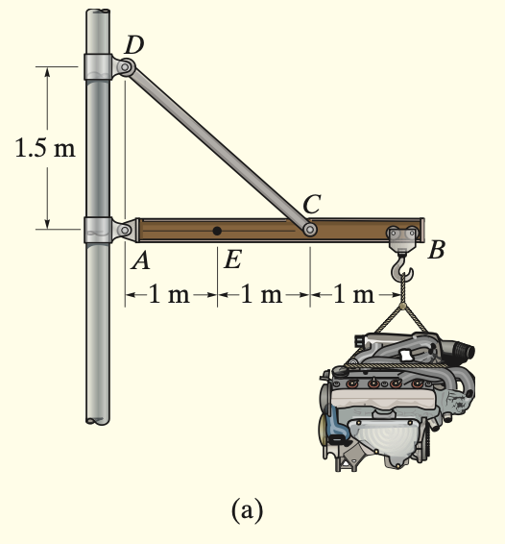

Slide 19
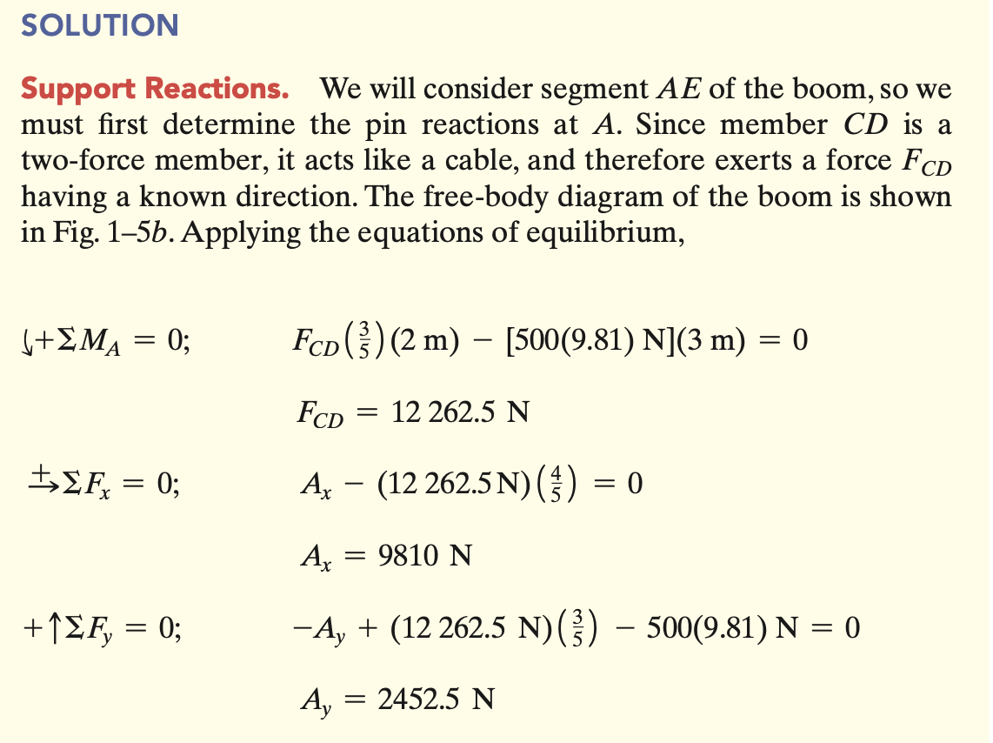
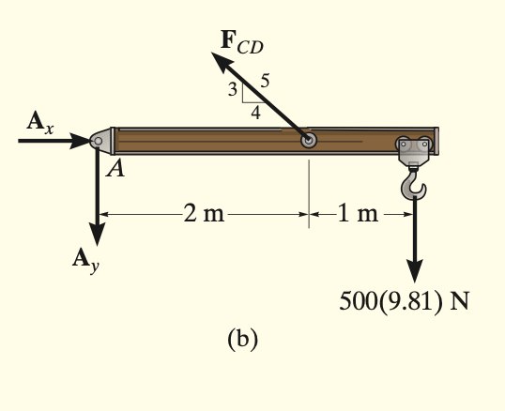

Slide 20
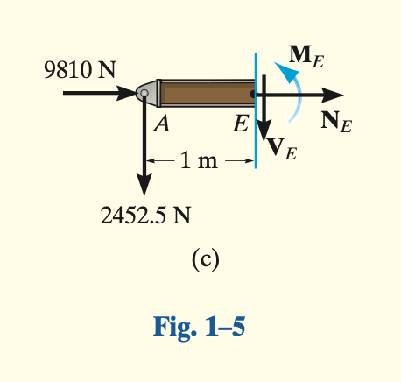
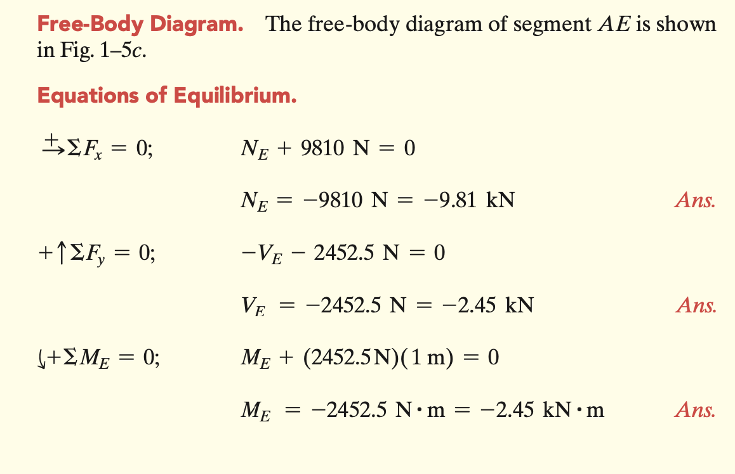

Slide 21
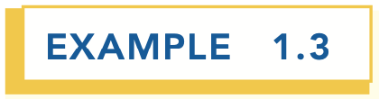
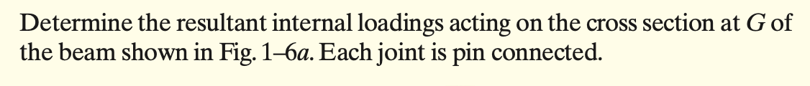
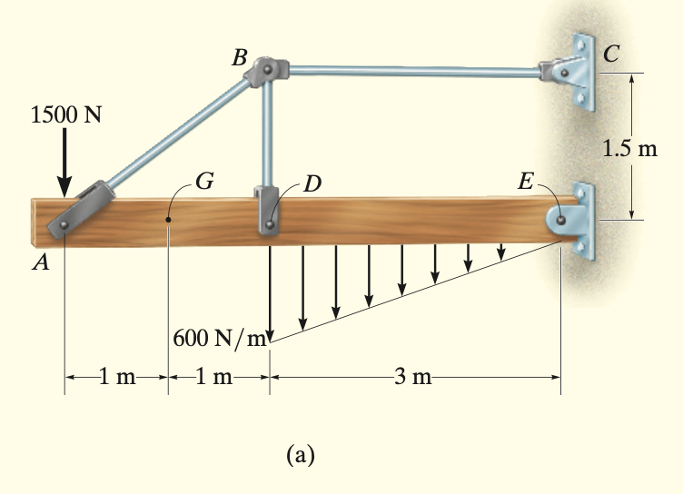

Slide 22
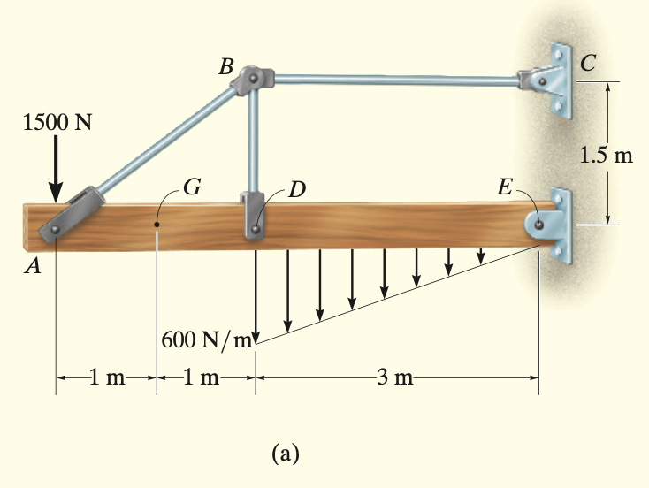
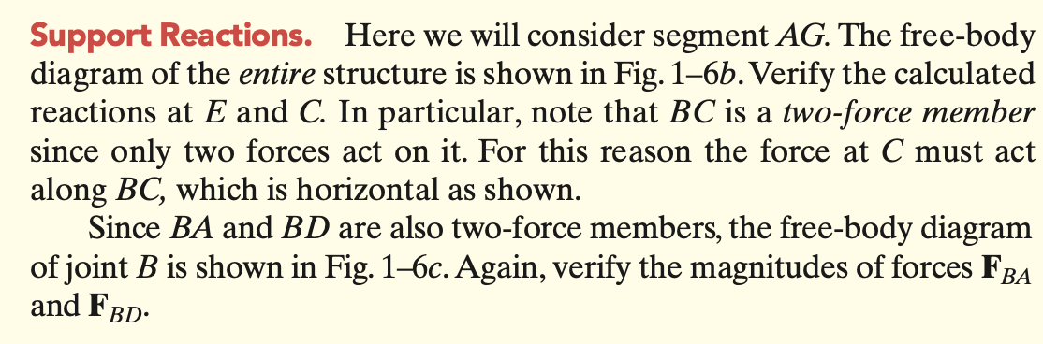
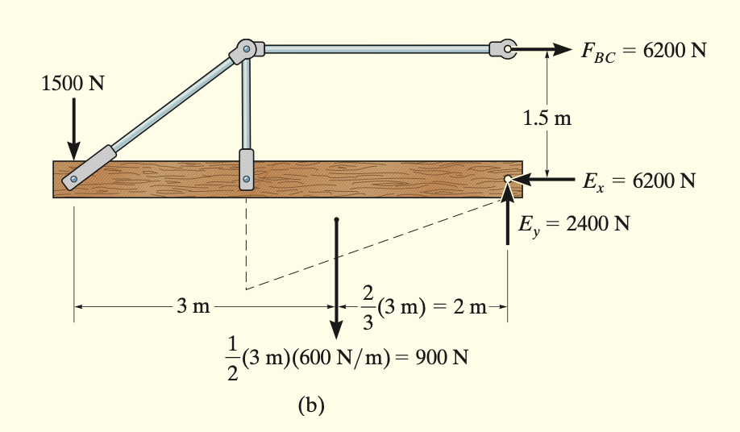
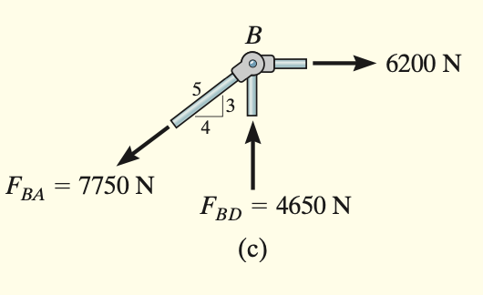

Slide 23
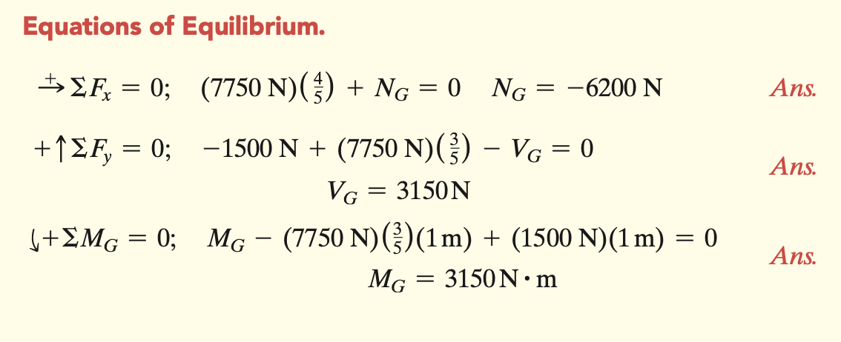
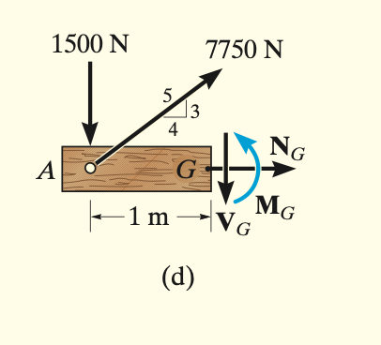

Slide 24
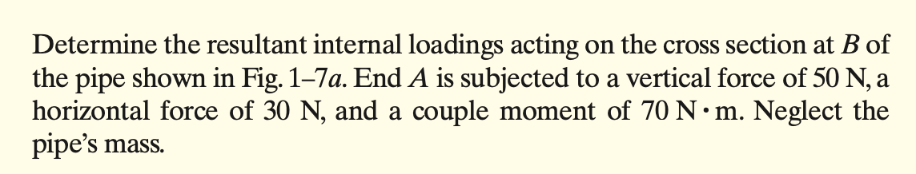


Slide 25





Slide 26





Slide 27



Slide 28




Slide 29




Slide 30



Slide 31




Slide 32





Slide 33



Slide 34



Slide 36







Slide 37



Slide 38






Slide 39



Slide 40



Slide 41



Slide 42




Slide 43






Slide 44


Slide 45









Slide 46



Slide 47





Slide 48






Slide 49





Slide 50




Slide 51





Slide 52


Slide 54





Slide 56



Slide 57



Slide 58


Slide 59




Slide 61




Slide 62


Slide 63


Slide 64



Slide 65



Slide 66



Slide 67






Slide 68



Slide 69



Slide 70




Slide 71




Slide 72



Slide 73



Slide 74




Slide 75




Slide 76



Slide 77




Slide 78


